Slide 1
Pontificia Universidad Católica Madre y Maestra (PUCMM)
Centro de Excelencia para la Investigación y Difusión de la Lectura y la Escritura (CEDILE)
Tema:
Aplicación del modelo de Flower y Hayes para la redacción de resúmenes
de textos expositivos, en la asignatura Fundamentos del Currículo (EDU – 247- 001)
Presentado por:
Edwin Paniagua M.A.
Departamento:
Educación
III Seminario Leer y Escribir a través del Currículo en la Educación Superior
Santiago, martes 12 de abril de 2016

Slide 2
Pontificia Universidad Católica Madre y Maestra - PUCMM Diplomado en Alfabetización Académica – CEDILE Aplicación del modelo de Flower y Hayes - Edwin Paniagua M.A.
Antecedentes
Descripción Estudios | Datos generales | Proponente | Resultados | Características
a) El modelo de Flower y Hayes: una estrategia para la enseñanza de la escritura en Contaduría Pública. | Tesis de maestría. Universidad del Tolima, Colombia, 2014. | Lic. Jesús A. Briceño | Al inicio, más de un 80% presentó dificultades importantes. Al final, luego de aplicar el modelo, un 75% mejoró notablemente (cohesión, normativa y selección de las ideas fundamentales). | - Informes.
b) El resumen como estrategia para la comprensión lectora aplicado a los estudiantes de la asignatura Derecho de los Contratos. | Proyecto investigación-acción, CEDILE- PUCMM. Stgo., 2014. | Sahyly Wehbe M.A. | Al inicio, más de un 60 % evidenció serias deficiencias en la producción escrita. En las dos fases posteriores, hubo notables mejorías (excepto en la aplicación de las macrorreglas y en la claridad). | - Derecho. - Énfasis en el resumen - Comprensión. - Pares.
c) Implementación del proceso de producción escrita para el mejoramiento de la redacción de textos expositivos en la asignatura ADH-335 Turismo Sostenible | Proyecto investigación-acción, CEDILE- PUCMM. Santiago, 2014. | Kenia Rodríguez M.A. | Al final de las etapas, el 90% del primer grupo osciló entre mayormente logrado y medianamente logrado, frente a un 70% de los del segundo. | -Problema-solución. -Dos grupos.

Slide 3
Pontificia Universidad Católica Madre y Maestra - PUCMM Diplomado en Alfabetización Académica – CEDILE Aplicación del modelo de Flower y Hayes - Edwin Paniagua M.A.
Vinculación de la investigación con el Diplomado
Paula Carlino define la alfabetización académica como sigue: «Conjunto de nociones y estrategias necesarias para participar de la cultura discursiva de las disciplinas, así como las actividades de producción y análisis de textos requeridos para aprender en la universidad» (2003, pág. 410).
La PUCMM asume este enfoque a través de la realización del Diplomado en lectura y escritura a través del currículo en la Educación Superior, cuya responsabilidad corresponde al CEDILE. Este es el marco de la presente investigación.
Notes:
De ahí que en este enfoque se conciba tanto a la lectura y como a la escritura como herramientas cognitivas para el desarrollo intelectual de los estudiantes, en el ámbito universitario, y no como simples formas de comunicación.

Slide 4
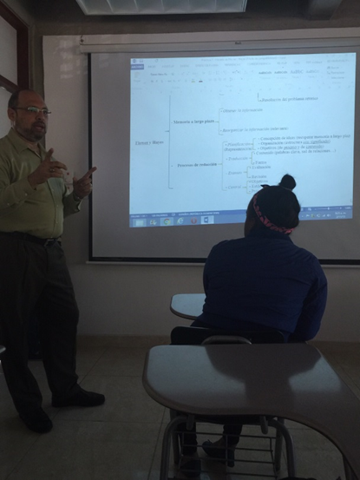
Pontificia Universidad Católica Madre y Maestra - PUCMM Diplomado en Alfabetización Académica – CEDILE Aplicación del modelo de Flower y Hayes - Edwin Paniagua M.A.
Vinculación de la investigación con el Diplomado
En consonancia el acápite anterior, la investigación-acción redimensiona la concepción de resumen ya que tanto en la lectura como en la redacción del mismo, ocurre una interacción entre el autor, el lector-escritor y el contexto en el que interactúan. La lectura y la escritura, pues, son procesos dinámicos.
En sintonía con esta realidad y, a diferencia de los trabajos citados con anterioridad, el presente estudio se concentró en la aplicación del modelo de Flower y Hayes a la redacción de resúmenes de textos expositivos (complementado con las macrorreglas propuestas por Teun van Dijk).
Notes:
De la cita precedente se colige que las prácticas de leer y escribir no ocurren de manera aislada, sino en un contexto, siguiendo una estructura y con una intencionalidad. De ahí que en este enfoque se conciban tanto a la lectura y como a la escritura como herramientas cognitivas para el desarrollo intelectual de los estudiantes, en el ámbito universitario, y no como simples formas de comunicación. El docentees el responsable de propiciar las condiciones para que los estudiantes formen parte activa de esta comunidad discursiva universitaria.

Slide 5
Pontificia Universidad Católica Madre y Maestra - PUCMM Diplomado en Alfabetización Académica – CEDILE Aplicación del modelo de Flower y Hayes - Edwin Paniagua M.A.
- Situación retórica
- Plan
- Traducción
- Revisión
- Control
- Selección
- Omisión
- Generalización
- Construcción
- Superestructura canónica
- Objetividad

Slide 6
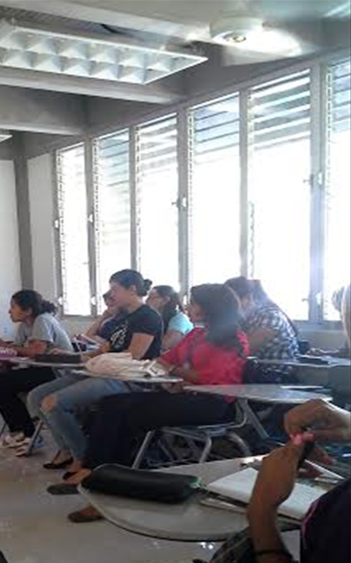
Pontificia Universidad Católica Madre y Maestra - PUCMM Diplomado en Alfabetización Académica – CEDILE Aplicación del modelo de Flower y Hayes - Edwin Paniagua M.A.
El objetivo principal del estudio citado es la aplicación del modelo de Flower y Hayes para la redacción de resúmenes de textos expositivos. Esta estrategia se aplicó en la asignatura Fundamentos del Currículo (EDU 247-001), durante el período académico 1-2015, en la PUCMM (14 estudiantes: la mayoría cursaba el cuarto ciclo).
En sentido general, hubo tres dificultades importantes para la realización del presente estudio:
tiempo
resistencia
retraso
Notes:
a) tanto para los estudiantes como para el docente requirió más encuentros, asesorías presenciales y virtuales, así como clases de lo previsto.
b) tanto de los alumnos (a revisar lo que ya entregaron) como del profesor (a implementar una metodología distinta: el proceso vs. el resultado).
c)

Slide 7
Pontificia Universidad Católica Madre y Maestra - PUCMM Diplomado en Alfabetización Académica – CEDILE Aplicación del modelo de Flower y Hayes - Edwin Paniagua M.A.
Diagnóstica
Borrador
Trabajo final
Notes:
Este proceso se llevó a cabo en tres momentos o etapas: primero (diagnóstico) se les solicitó a los estudiantes que resumieran un texto de cuatro páginas sobre el aprendizaje significativo; luego, se retroalimentó este primer borrador y se les propuso la elaboración de un plan (partiendo del problema retórico) y la entrega de un segundo borrador; por último, se les entregó una rúbrica para la revisión y entrega del documento final. Durante este proceso se utilizaron diversas estrategias y recursos: rúbrica, Google drive, grupos de Whats’app, tutorías individuales, entre pares y grupales, lectura del periódico, asignación de relatorías, entre otros.

Slide 8
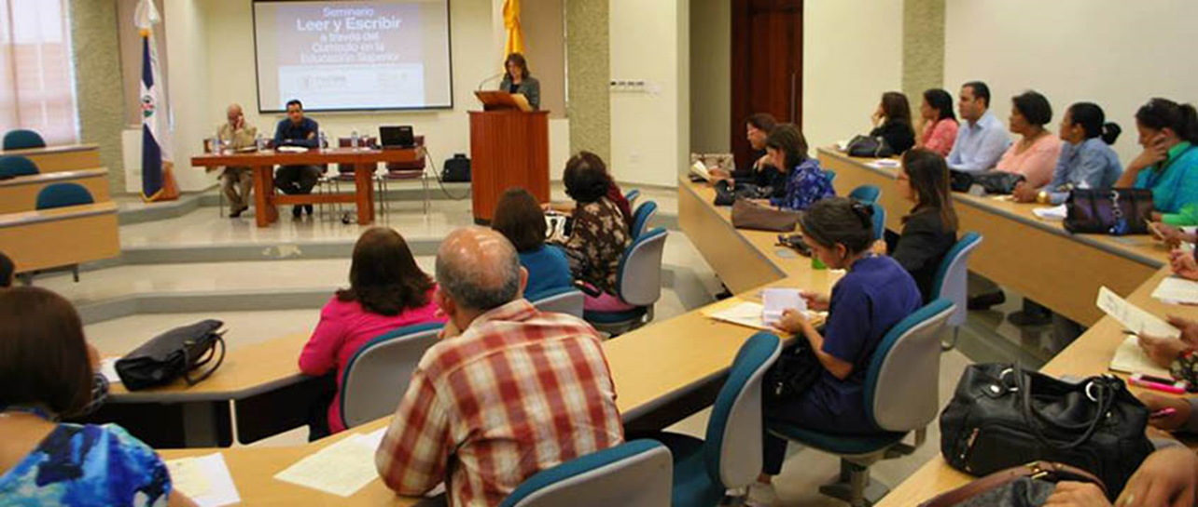
Pontificia Universidad Católica Madre y Maestra - PUCMM Diplomado en Alfabetización Académica – CEDILE Aplicación del modelo de Flower y Hayes - Edwin Paniagua M.A.
Investigación
Problemática:
resumir vs. reducir
Importancia: interacción
Justificación: recursividad y empoderamiento
-
Notes:
Problema:
1) Con frecuencia se asigna un resumen y se obtiene un resultado distinto: resumir no es reducir.
2) Se presupone que el estudiante domina el concepto de resumen y que lo ha practicado mucho.
3) Se privilegia el contenido conceptual sobre el procedimental.
4) Se concibe el resumen como un producto.
b) La investigación-acción es una herramienta que redimensiona la concepción de resumen, ya que tanto en la lectura como en la redacción ocurre una interacción entre el autor, el lector-escritor (sus conocimientos, experiencias) y el contexto en el que interactúan (finalidad…). La lectura y la escritura son procesos dinámicos. La educación no es un acto, sino un proceso en el cual se interactúa para generar conocimiento (unidad ideacional – aprendizaje significativo).
c) Si se valida lo anterior, entonces hay tres factores que justifican este estudio:
1) el protagonismo del aprendizaje lo tiene el alumno: hay que empoderarlo.
2) No se trata de un proceso lineal, sino recursivo.
3) Para resumir el estudiante deberá leer y escribir: analizará y sintetizará.

Slide 9
Pontificia Universidad Católica Madre y Maestra - PUCMM Diplomado en Alfabetización Académica – CEDILE Aplicación del modelo de Flower y Hayes - Edwin Paniagua M.A.
Notes:
a) Diagnóstico: escribieron sin contexto, sin plan y sin revisar.

Slide 10
Pontificia Universidad Católica Madre y Maestra - PUCMM Diplomado en Alfabetización Académica – CEDILE Aplicación del modelo de Flower y Hayes - Edwin Paniagua M.A.
Notes:
De la cita precedente se colige que las prácticas de leer y escribir no ocurren de manera aislada, sino en un contexto, siguiendo una estructura y con una intencionalidad. De ahí que en este enfoque se conciba tanto a la lectura y como a la escritura como herramientas cognitivas para el desarrollo intelectual de los estudiantes, en el ámbito universitario, y no como simples formas de comunicación.
simples

Slide 11
Pontificia Universidad Católica Madre y Maestra - PUCMM Diplomado en Alfabetización Académica – CEDILE Aplicación del modelo de Flower y Hayes - Edwin Paniagua M.A.
Notes:
De la cita precedente se colige que las prácticas de leer y escribir no ocurren de manera aislada, sino en un contexto, siguiendo una estructura y con una intencionalidad. De ahí que en este enfoque se conciba tanto a la lectura y como a la escritura como herramientas cognitivas para el desarrollo intelectual de los estudiantes, en el ámbito universitario, y no como simples formas de comunicación.
simples

Slide 12
Al finalizar el estudio, Aplicación del modelo de Flower y Hayes para la redacción de resúmenes de textos expositivos, en la asignatura Fundamentos del Currículo (EDU – 247- 001), se ha llegado a las siguientes conclusiones (recordando que se asumió como un proyecto de investigación-acción, en el marco del Diplomado en alfabetización académica en la Educación Superior):
Variables | Conclusiones | Recomendaciones
Modelo de Flower y Hayes | Al final del proyecto, entre un 60 y un 70 % de los participantes escribió con propiedad. | Aplicación del modelo a la producción escrita.
Resumen | Al final, el 85% seleccionó las ideas básicas y un 60-70% generalizó y reelaboró adecuadamente. | Proponer el uso de las macrorreglas de Van Dijk. Solicitarles la escritura de resúmenes.
Texto expositivo | Al final, un 85% identificó la superestructura canónica (desde un 30%). Y de un 50% a un 65%, escribió con propiedad (objetividad…). | - Retroalimentar a los alumnos sobre la superestructura canónica. - Requerirles la escritura de textos.
Práctica docente | Relatoría, proceso, multiplicidad de estrategias y recursos, acompañamiento constante. | - Proceso vs. resultado - Diplomado
Notes:
Modelo: Los estudiantes ignoraron el contexto, el plan, el control y la revisión, al principio;
Durante el proceso y en el trabajo final la oscilación fue inversa.

Slide 13
Pontificia Universidad Católica Madre y Maestra Diplomado en Alfabetización Académica – CEDILE Modelo de Flower y Hayes – Edwin Paniagua M.A.
 | Valoración de la estrategia por parte de una alumna
 | En primer lugar, el resumen del texto aprendizaje significativo fue muy profundo y muy difícil, ya que no tenía mucho conocimiento de cómo elaborar un buen resumen; en cambio, el enfoque histórico cultural fue más fácil, pues ya tenía más conocimiento de cómo realizar el resumen. Elaborar los resúmenes tomando como marco el modelo de Flower y Hayes me ayudó a saber cómo redactar correctamente este tipo de texto. Dicho de una manera más específica, la formulación de un plan me facilitó la organización de las ideas principales del tema. Por otro lado, contar con la retroalimentación del docente me facilitó mucho el proceso. Por último, al tener la rúbrica de evaluación se me hizo fácil la etapa de la revisión.

Slide 14
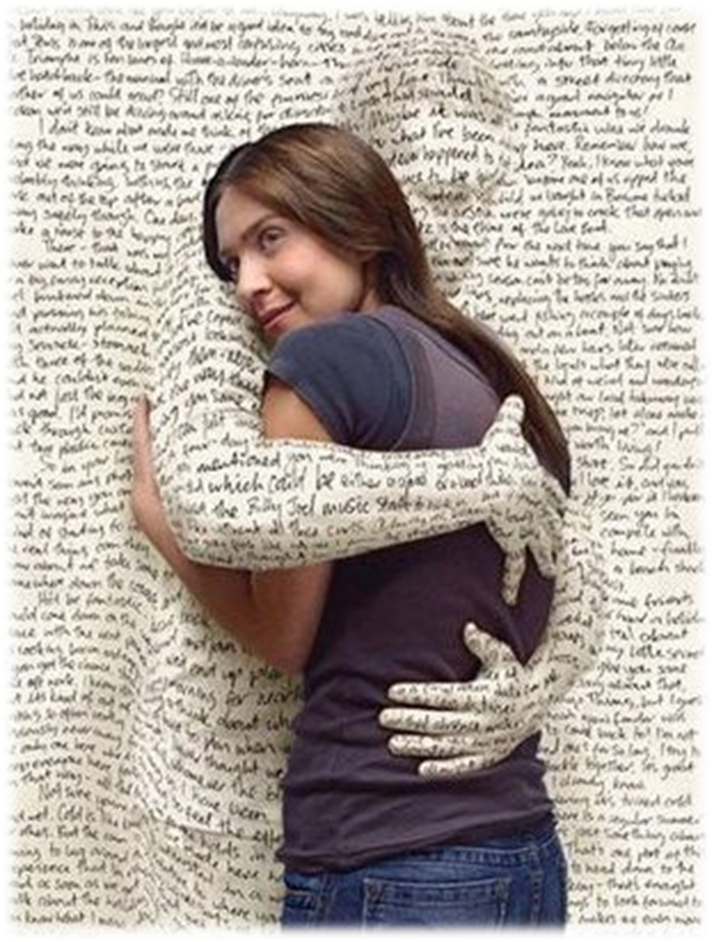
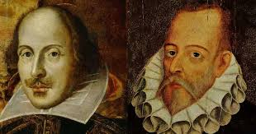
Pontificia Universidad Católica Madre y Maestra Diplomado en Alfabetización Académica – CEDILE Modelo de Flower y Hayes – Edwin Paniagua M.A.
¿Qué tenían Cervantes y Shakspeare,
que no tienes tú?
Un lector

